Slide 1
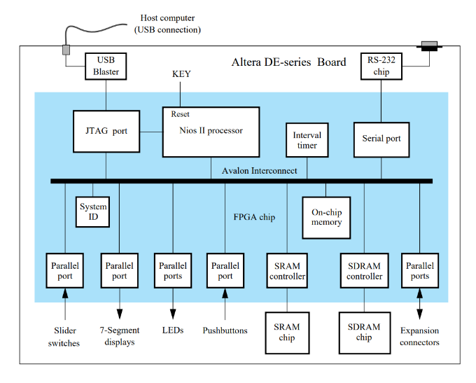
Avalon MM Slave
16 bit register
Q_export (conduit)
7 segments convertisseur
HEX 1, HEX2, HEX3,HEX 4

